Slide 1



.. ms SQL SERVER HOSPITAL DATABASE SUNUSU..

Slide 2
RAINBOW5 A.Ş.
RAINBOW5 ŞİRKETİ 5 ORTAK TARAFINDAN 250.000 TL Sermaye ile KURULMUŞTUR.
Ortaklar;
- Kübra yıldırım
- BERAT OZAN KİRAZ
- EMRE AYVAZ
- volkan ercan
- GAMZE TUNA

Slide 3
SENARYO
Bir Ülke içerisindeki çeşitli şehirlerde hizmet vermekte olan Hastanenin faaliyetleri konu alınmıştır.
Hastane birden fazla şehir ve bu şehre bağlı birden fazla ilçede aktif hizmet vermektedir.
Her hastanede birden fazla bölüm ve bu bölümlerde birden fazla doktor, çalışan ve hemşire bulunmaktadır.
Bir Hastanede birden fazla departman ve bu departmanlar birden fazla Hastanede de bulunabileceği için detay tablosu yer almaktadır.
Bir departmanda birden fazla Doktor bulunmaktadır ve bu Doktorlar Hastalara Kayıt yolu ile ulaşabilmektedir.
Hasta Kayıtta Doktorun isteği üzerine hastalara yapılan işlemler ve bu işlemlere bağlı detaylar bulunmaktadır.
Tüm Hastalar için reçete, ilaç ve reçetedeki ilaç detayları yer almaktadır.
Ayrıca Yatan Hastalar için Oda bilgisi ve Hemşire bilgisi de tutulmaktadır.

Slide 4
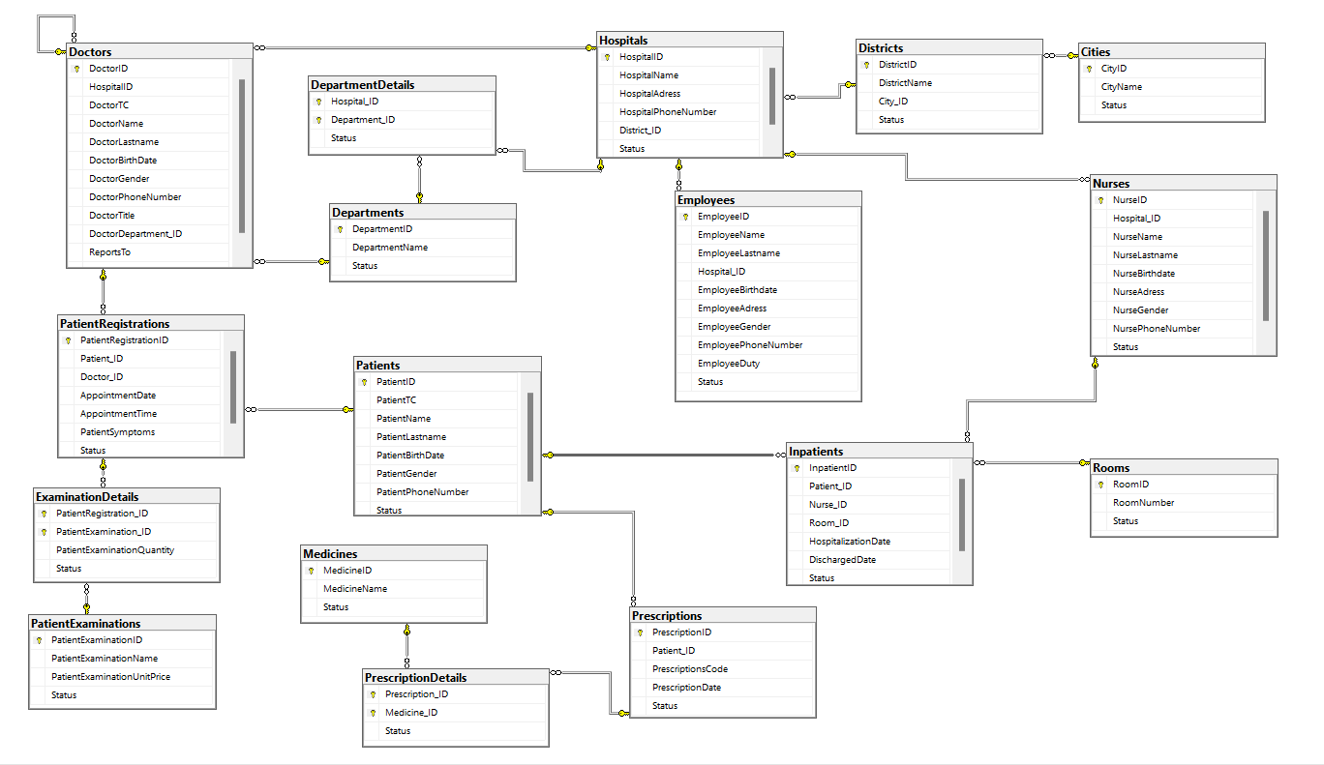
H
O
S
P
I
T
A
L
D
I
A
G
R
A
M

Slide 5
PROJEYİ YAPARKEN KARŞILAŞTIĞIMIZ SORUNLAR
Hastaları direkt doktorlara bağlamıştık fakat bu şekilde hastanın daha önce hastaneye geliş sebebi görüntülenmiyordu. Bunu görebilmek için Doktor ile Hasta Kayıt tablolarını bağladık. Bu sayede hastanın hangi işlemi hangi tarihte yaptırdığını görebiliyoruz.
Hastane bazlı ciro hesaplaması yaparken her hastanenin cirosu aynı geliyordu fakat biz doktorlar tablosunu hastaneye bağlayarak bu sorunu çözdük. Yani bir doktor aynı anda 2 hastanede çalışıyormuş gibi gözüküyordu.
Veri tipleri ile ilgili sorun yaşadık.
Veri tabanımızı ilk önce Türkçe dilinde yapmıştık. İngilizceye çevirince bağlantı isimlerimiz Türkçe kaldığı için yeni bir DATABASE oluşturup bağlantı isimlerini düzenledik.

Slide 6
SON.
TeşekkürleR

